Slide 1
Arquitectura propuesta para Ticketing Event Processing
Drivers, decisiones, trade-offs y despliegue local/AWS
Prueba técnica · Diseño de referencia
Notes:
Objetivo: presentar una arquitectura que prioriza cero sobreventa, escalabilidad bajo demanda concentrada y recuperación ante fallos.
Fuente principal: architecture/ticketing.architecture.v2.md

Slide 2
Reto y alcance de la solución
El diseño se concentra en inventario, reservas, órdenes y procesamiento de pagos
50.000
>1.000
1–10
10 min
tickets por evento
usuarios concurrentes
tickets por orden
vigencia de reserva
Responsabilidad del backend
Fuera del alcance directo
Crear y aprovisionar eventos
Consultar disponibilidad
Reservar sin sobreventa
Procesar, expirar y consultar órdenes
Autenticación de credenciales
Liquidación financiera
Experiencia de usuario
Operación productiva del proveedor de pagos
Notes:
Presentar los números como condiciones de diseño, no como capacidad productiva garantizada. Los objetivos NFR se deben validar con pruebas de carga.
Fuentes: architecture/ticketing.architecture.v2.md §2 y §14; FG-001 y FG-002.

Slide 3
Drivers que gobiernan el diseño
Cada decisión importante responde a una condición verificable
Driver | Respuesta de arquitectura
Cero sobreventa | Transacción condicional multi-ticket sobre la tabla base
Evento popular sin hot partition | PK por ticket y sharding calculado en los índices
Respuesta síncrona breve | Reserva y publicación acotadas; pago asíncrono
Entrega al menos una vez | Idempotencia, leases y consumidores repetibles
Nada queda colgado | Expiración, republicación, reversos y limpieza
Seguridad y auditabilidad | Roles, propiedad, bloqueo activo y auditoría transaccional
Notes:
No presentar la tecnología primero. Explicar que DynamoDB, SQS y las transacciones aparecen como respuestas a drivers concretos.
Fuente: architecture/ticketing.architecture.v2.md §2.

Slide 4
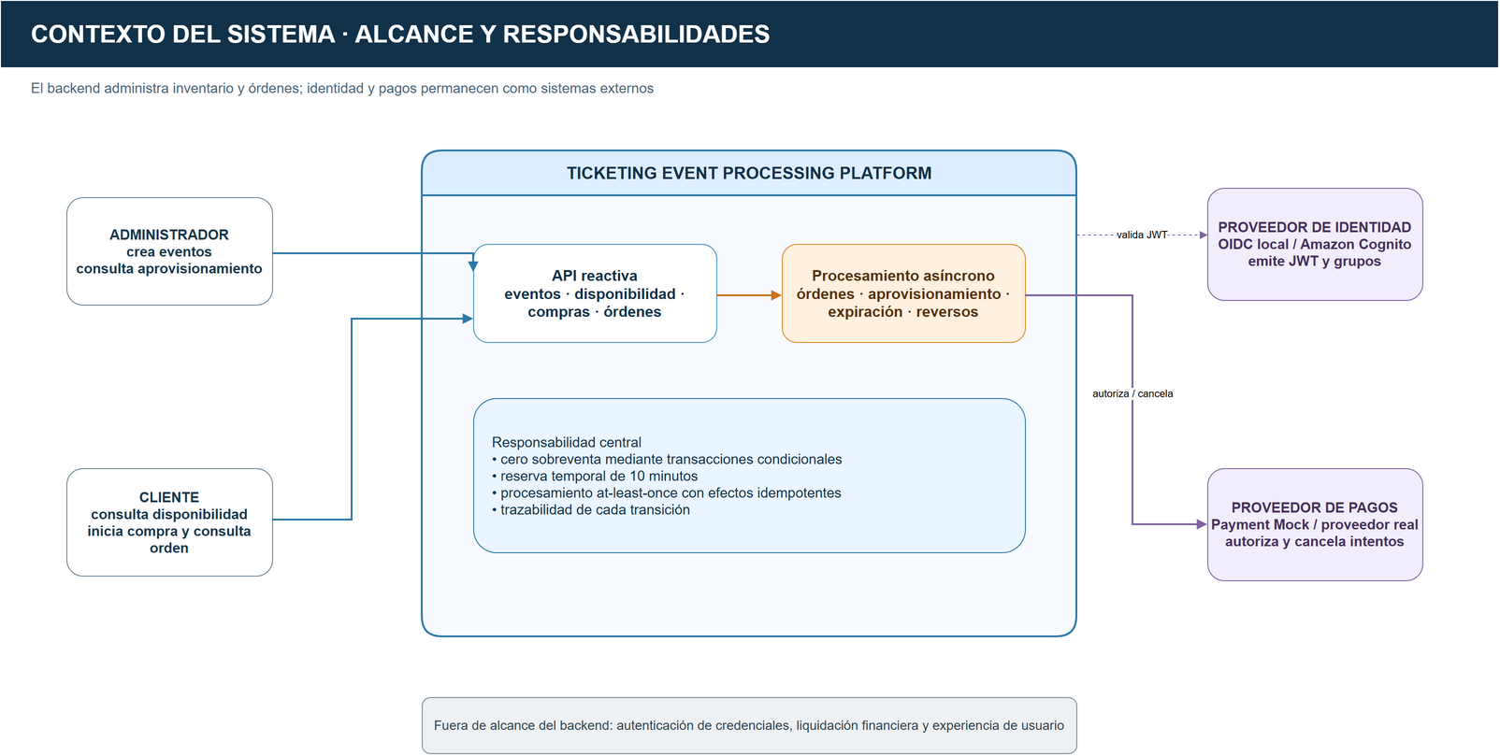
Notes:
Delimitar responsabilidades: el sistema administra eventos, disponibilidad, compras y órdenes. Cognito y el proveedor de pagos permanecen externos.
Fuente: visualizations/ticketing-architecture-blueprint.drawio, página 01.

Slide 5
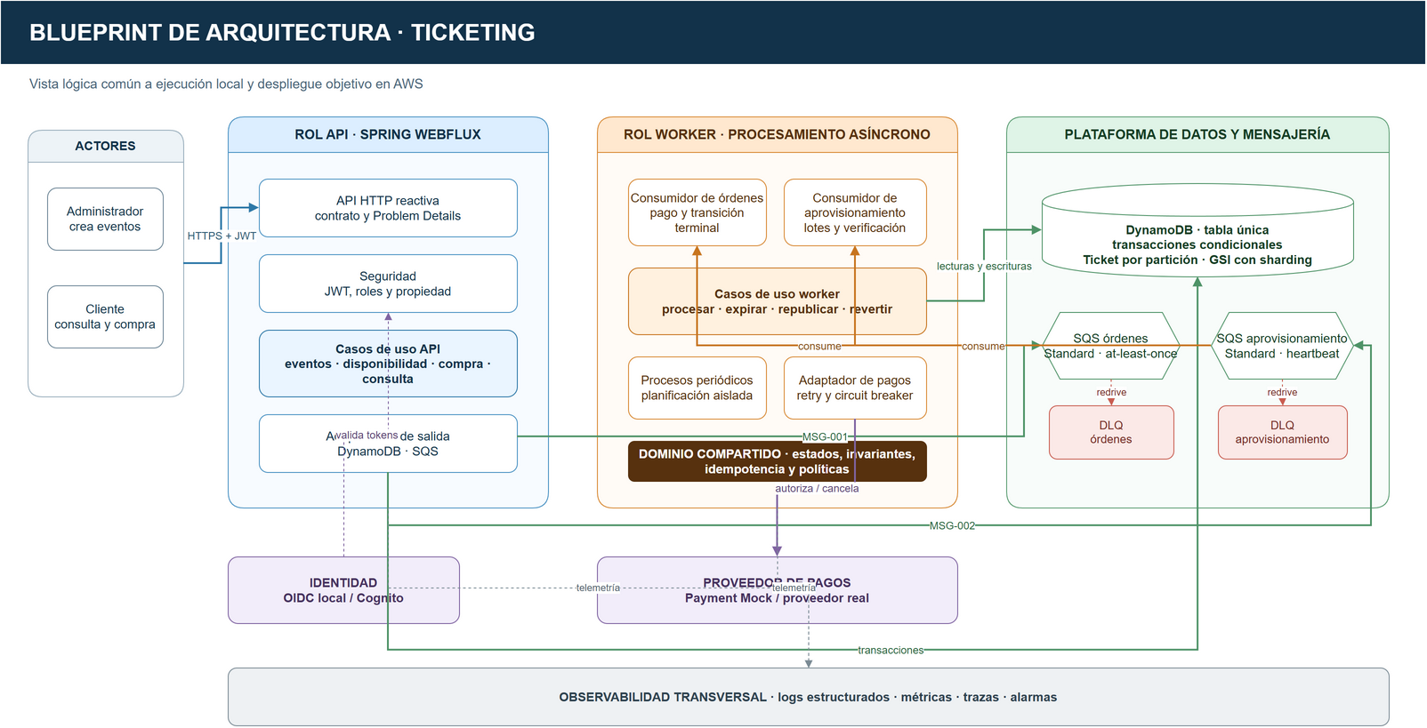
Notes:
Explicar la separación entre API síncrona y worker asíncrono. Comparten dominio y modelo de datos, pero escalan de forma independiente.
Fuente: architecture/ticketing.architecture.v2.md §4.

Slide 6
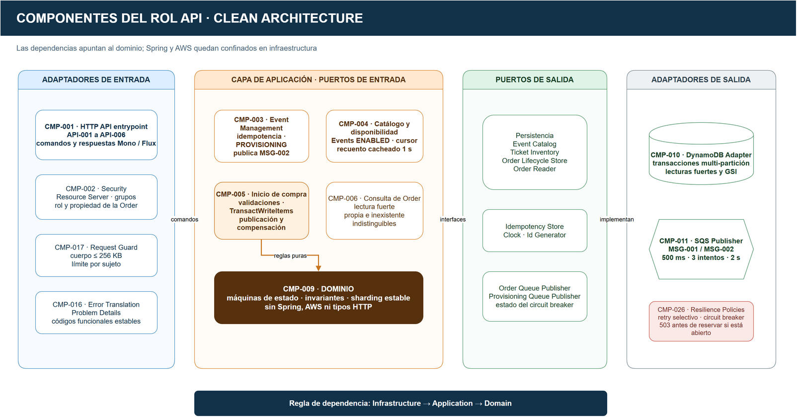
Notes:
El rol API valida contrato e identidad, ejecuta casos de uso y accede a DynamoDB/SQS mediante puertos. Las reglas de negocio no dependen de AWS.
Fuente: architecture/ticketing.architecture.v2.md §5 y ADR-034.

Slide 7
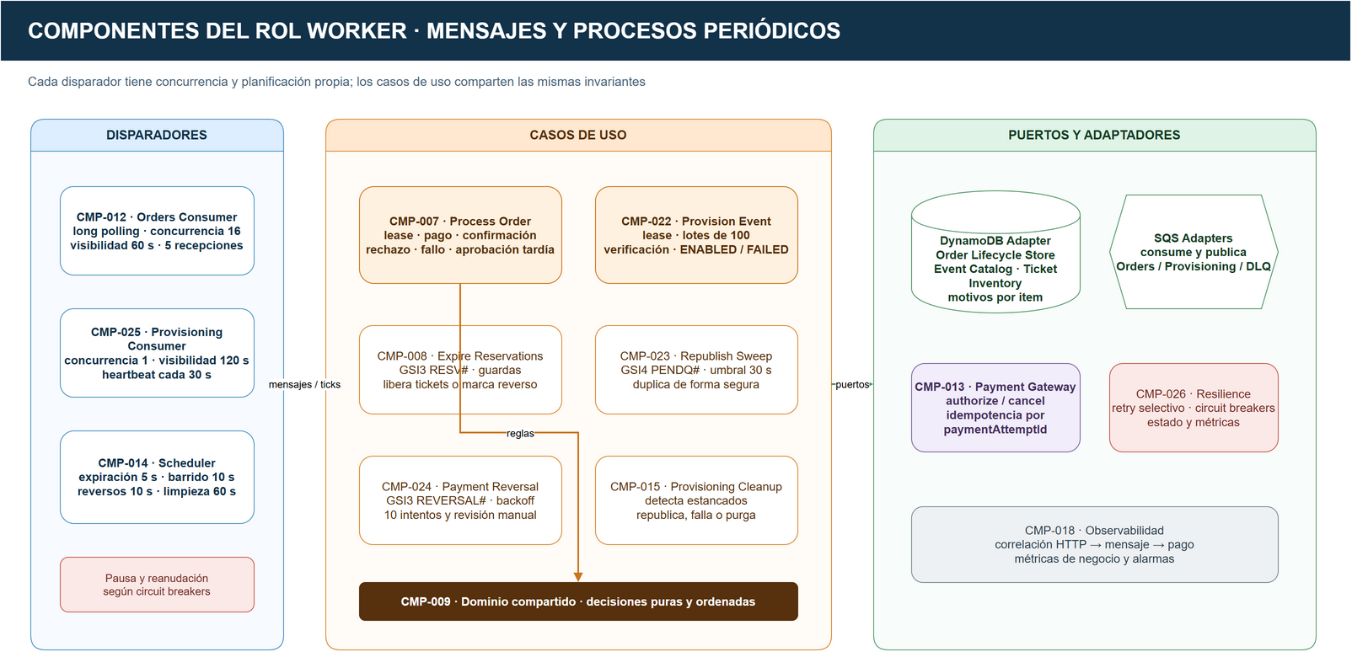
Notes:
El worker contiene consumidores de órdenes y aprovisionamiento, además de procesos periódicos independientes. La separación evita que una tarea lenta bloquee las demás.
Fuente: architecture/ticketing.architecture.v2.md §5; ADR-028 y ADR-029.

Slide 8
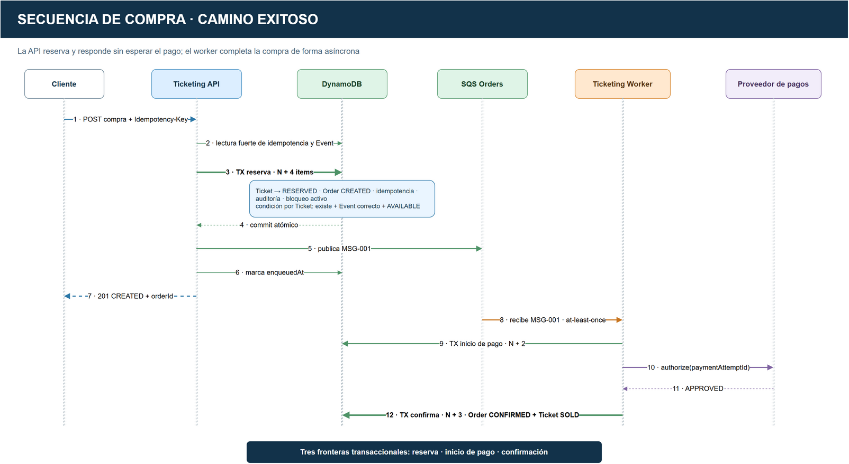
Notes:
Recorrer el happy path: validar, reservar atómicamente, publicar, autorizar pago y confirmar. La API responde sin esperar el pago.
Fuente: architecture/ticketing.architecture.v2.md §7.1.

Slide 9
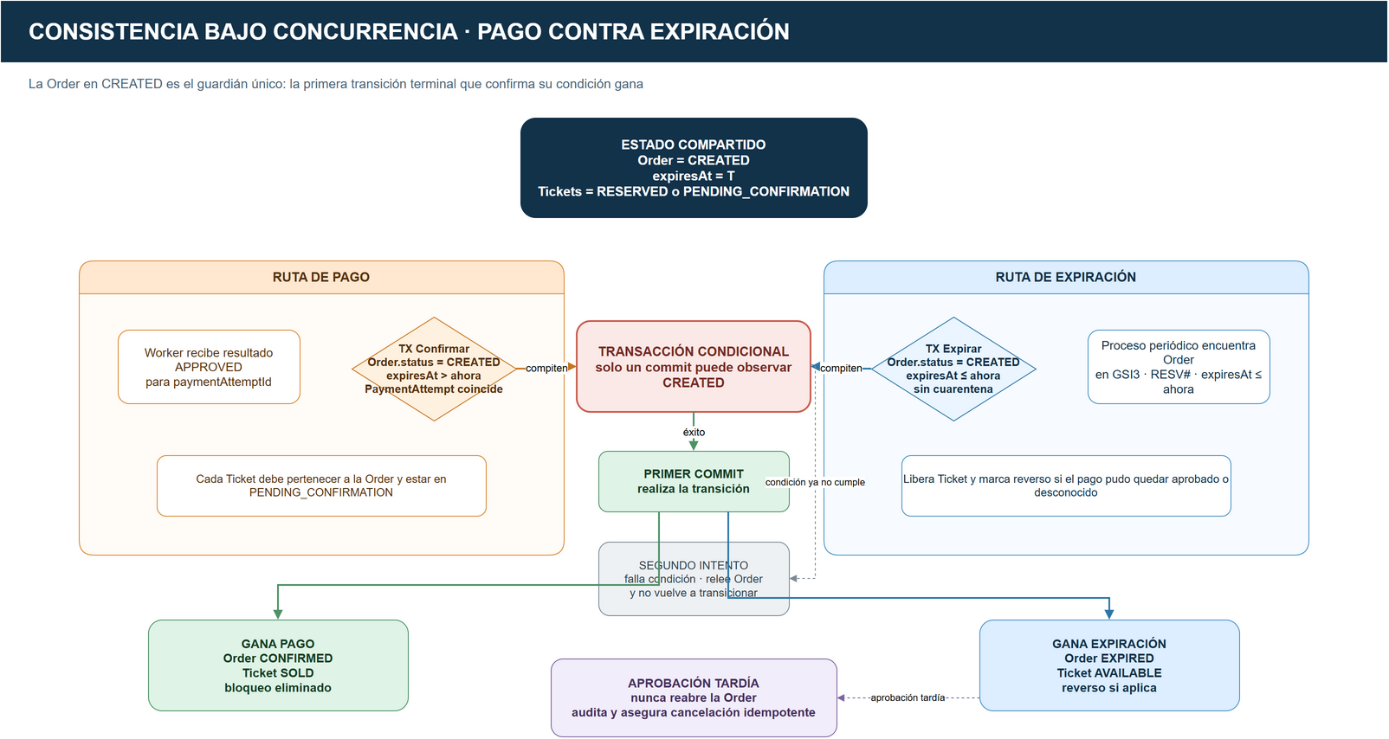
Notes:
La Order en CREATED actúa como guardián. Confirmación y expiración compiten; solo una transición terminal puede ganar. Una aprobación tardía activa reverso y auditoría.
Fuente: ADR-008 y ADR-025.

Slide 10
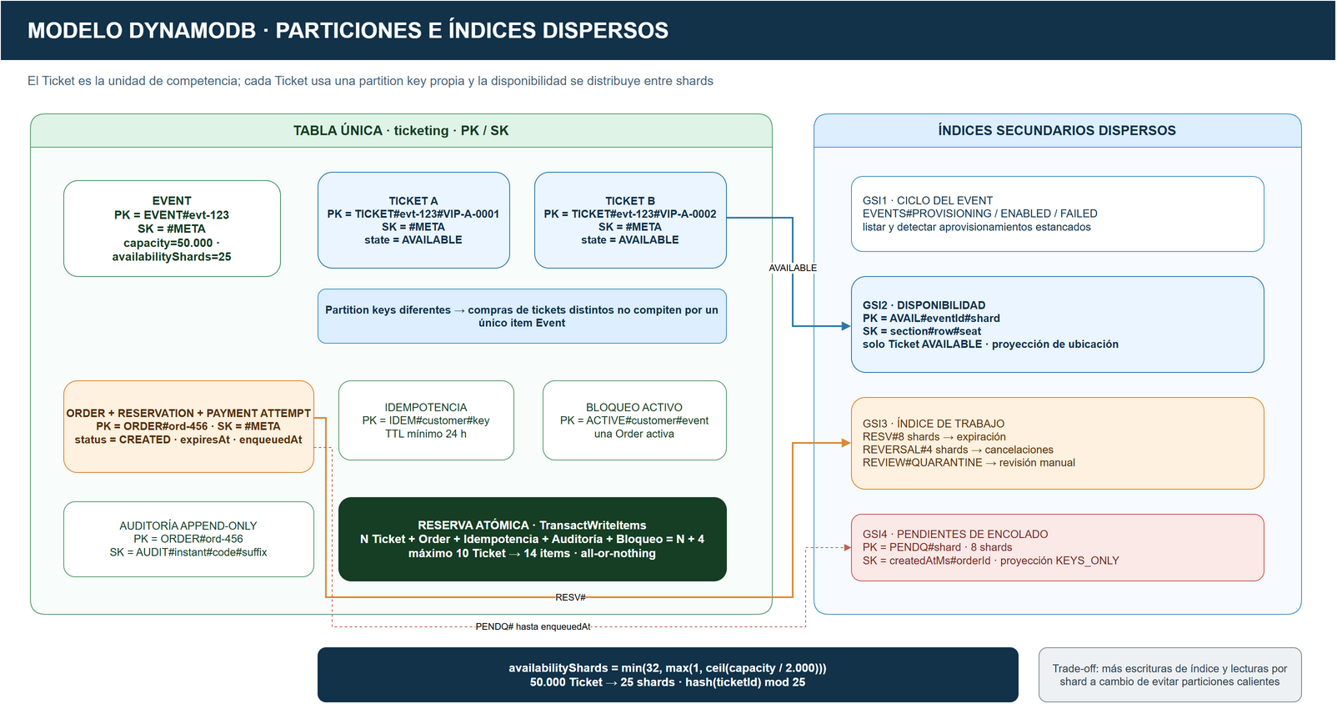
Notes:
GSI2 contiene solo tickets AVAILABLE. Los atributos GSI2PK/GSI2SK se eliminan al reservar y se restauran al liberar. El conteo recorre los shards y es informativo; la compra revalida en la tabla base.
Fuentes: architecture/ticketing.data-model.v2.md; ADR-022; ADR-040; https://docs.aws.amazon.com/amazondynamodb/latest/developerguide/GSI.html

Slide 11
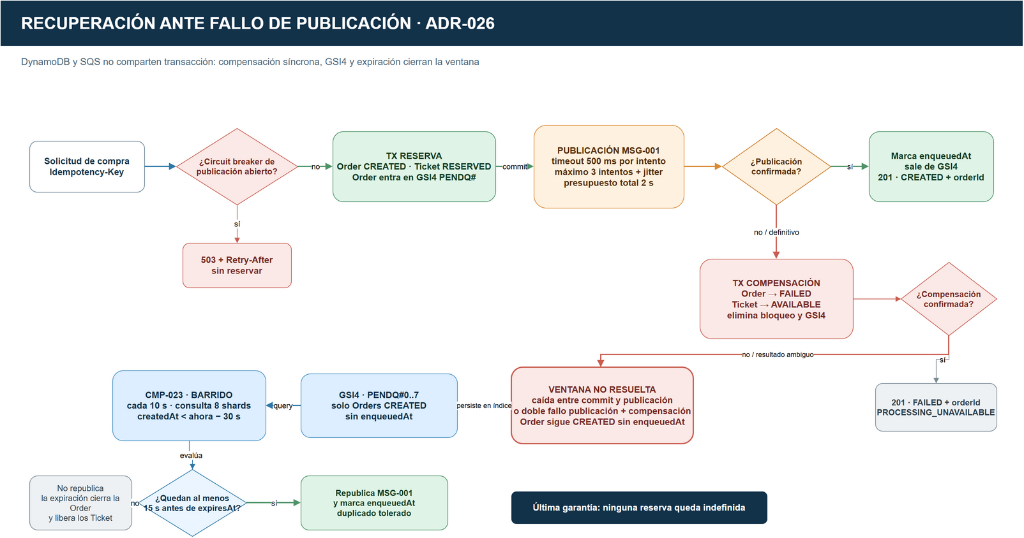
Notes:
La publicación directa tiene presupuesto acotado. GSI4 permite detectar órdenes creadas no encoladas, republicarlas y tolerar duplicados mediante idempotencia. La expiración constituye la última garantía.
Fuente: ADR-026.

Slide 12
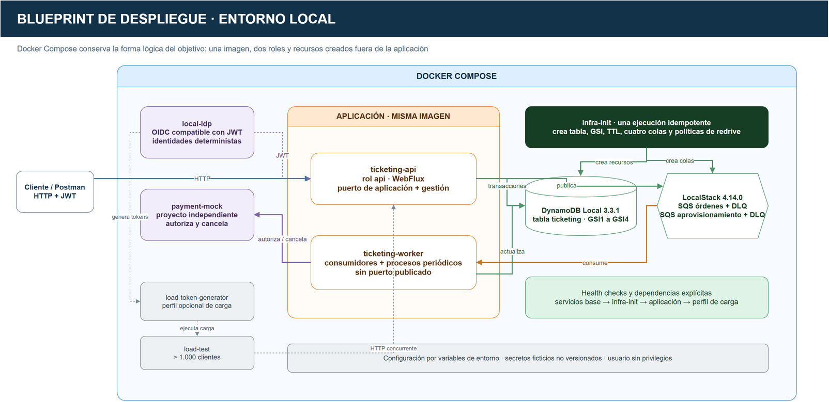
Notes:
El entorno local conserva la forma lógica: misma imagen en dos roles, misma tabla e índices, cuatro colas y Payment Mock independiente. DynamoDB Local no reproduce el particionado físico real.
Fuentes: ADR-036 y architecture/ticketing.aws-target.v2.md §10.

Slide 13
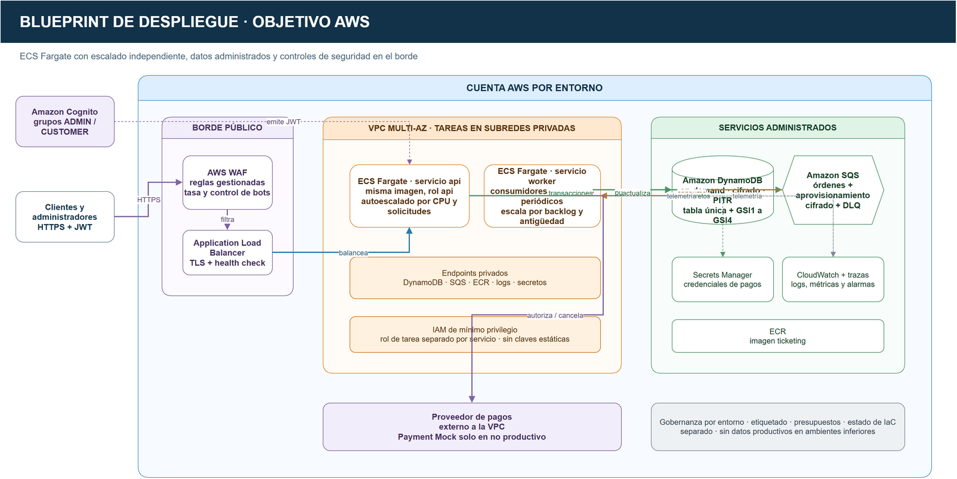
Notes:
En AWS, API y worker corren en ECS Fargate dentro de subredes privadas. ALB y WAF protegen el borde; DynamoDB y SQS son servicios administrados; los roles IAM separan permisos.
Fuente: architecture/ticketing.aws-target.v2.md §1–§6.

Slide 14
Local y AWS conservan el mismo diseño lógico
Cambian los servicios operados y los controles de plataforma, no el modelo de negocio
Aspecto | Local | AWS
Cómputo | Docker Compose, una instancia por rol | ECS Fargate, escalado independiente
Persistencia | DynamoDB Local | DynamoDB on-demand, PITR
Mensajería | LocalStack / alternativa compatible | SQS Standard y DLQ
Identidad | Emisor OIDC local | Amazon Cognito
Borde | HTTP y limitador en memoria | HTTPS, ALB, WAF y control de bots
Operación | Logs y métricas locales | CloudWatch, alarmas, secretos e IAM
Notes:
Mensaje clave: evitamos una arquitectura local simplificada que obligue a rediseñar al migrar. Se mantienen contratos, estados, particiones, índices, mensajes y políticas de resiliencia.
Fuente: architecture/ticketing.aws-target.v2.md §10.

Slide 15
Decisiones y trade-offs aceptados
La propuesta favorece corrección y recuperación, con complejidad operativa controlada
Decisión | Beneficio | Costo o riesgo
Transacciones por transición | Cero sobreventa y todo o nada | Mayor costo y posibles conflictos
PK por ticket y GSI con shards | Distribución bajo demanda concentrada | Fan-out para listar y contar
SQS Standard | Absorbe picos y desacopla el pago | Duplicados y orden no garantizado
Índices sparse de trabajo | Workers consultan solo pendientes | Amplificación de escritura
Misma imagen, dos roles | Menos artefactos y dominio común | Disciplina de configuración y permisos
Notes:
Defender los trade-offs como decisiones explícitas. El diseño no elimina costo ni complejidad; los coloca donde protegen los invariantes de negocio.
Fuentes: ADR-022 a ADR-040; architecture/ticketing.aws-target.v2.md §8.

Slide 16
Cómo defender la propuesta
01
La tabla base decide la compra
Los GSI aceleran consultas, pero la transacción condicional evita la sobreventa.
02
La asincronía no sacrifica consistencia
Cada transición persiste todo o nada y los consumidores toleran reentregas.
03
Local reproduce la forma del objetivo
Los contratos y el modelo no cambian al sustituir emuladores por servicios AWS.
04
Cada costo tiene una mitigación
Shards, caché, límites, barridos, DLQ, circuit breakers y alarmas acotan los riesgos.
Notes:
Cierre sugerido: la propuesta separa rendimiento de consistencia. Los índices y colas permiten escalar; las transacciones e idempotencia protegen el negocio; los mecanismos de recuperación evitan estados huérfanos.

